Slide 1

Праздник «Колядки»
Муниципальное бюджетное дошкольное образовательное учреждение
Детский сад №81 «Мальвина»
Подготовила: Буранова Н.А

Slide 2
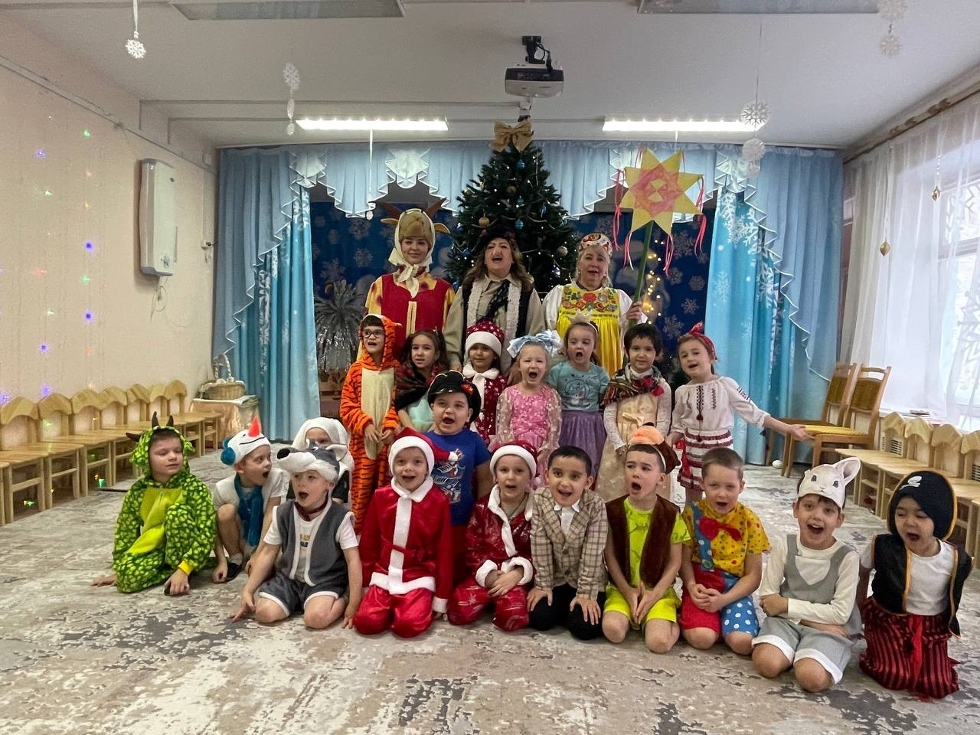
Старый, старый Новый год!
Колядую у ворот:
Дай, хозяин, бутерброд,
Пусть удача тебя ждет!
А не дашь мне бутерброд –
Тогда буду у ворот
Я тебя журить-ругать,
Худым словом прославлять!

Slide 3
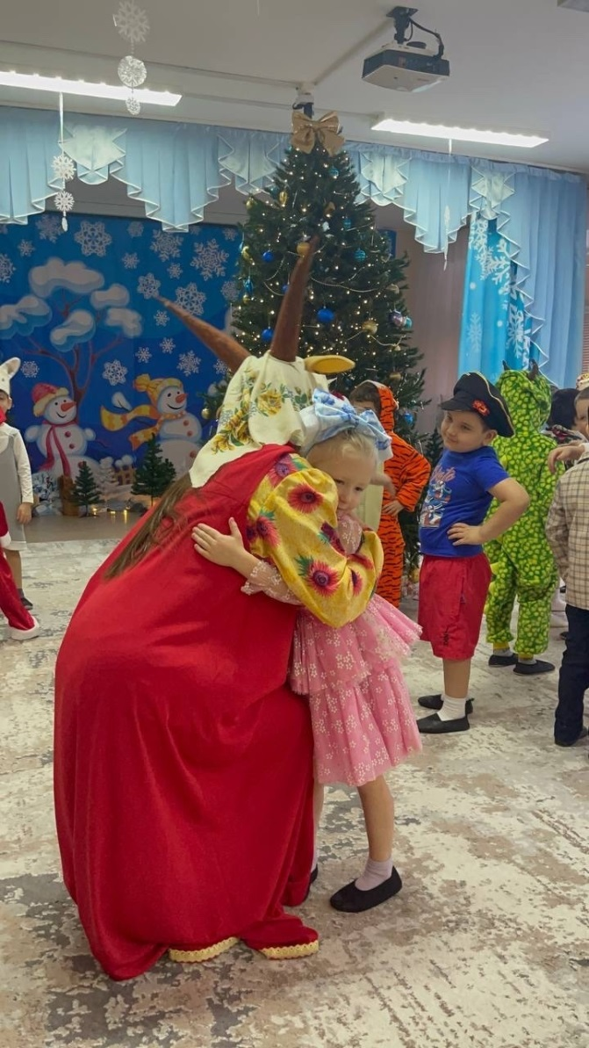
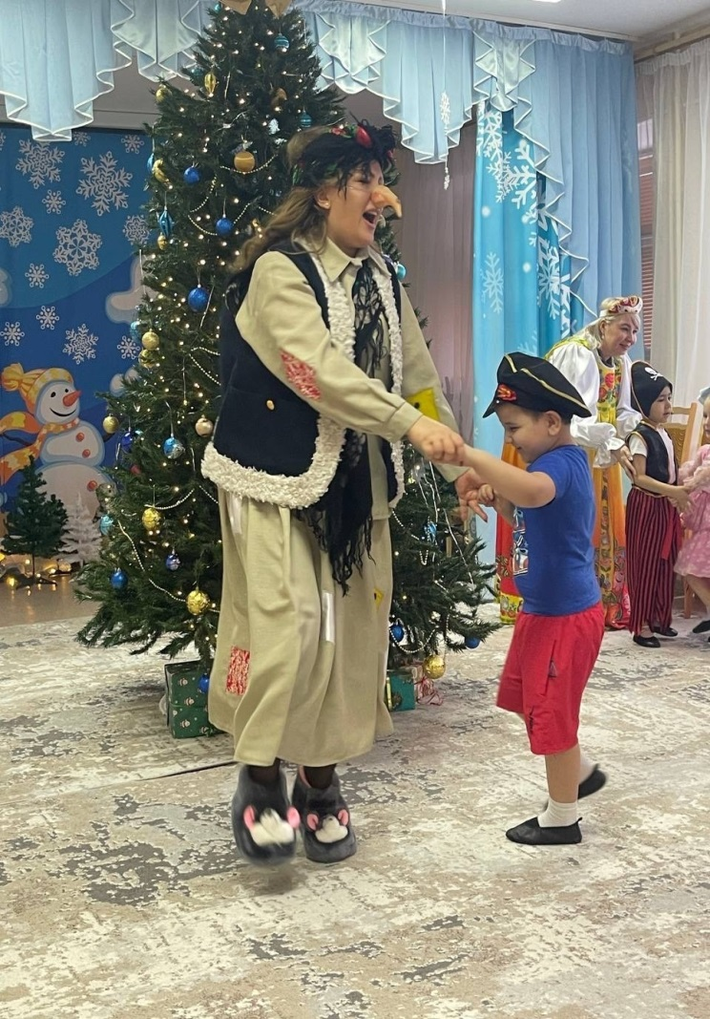
Вот послушайте, ребятки,
Новогодние колядки:
Обошли мы целый свет,
Только мало нам конфет!
Вы в мешочек их насыпьте,
Тогда год весь будет сытым!
И еще хоть рублик дайте,
Старый Новый год встречайте!

Slide 4

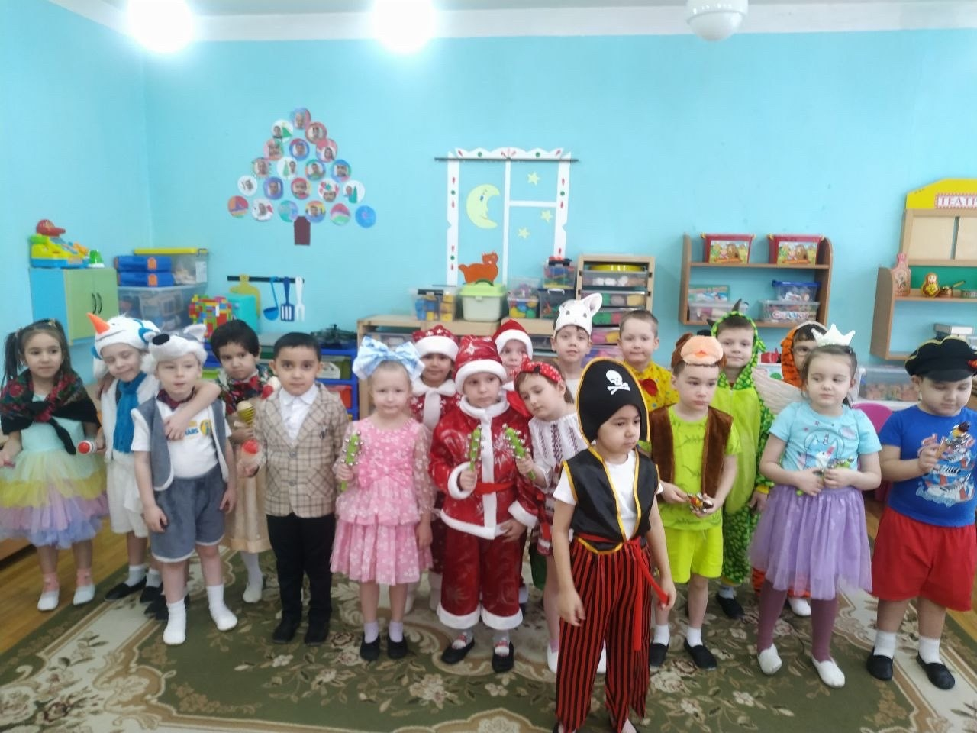
Коляда-Колядушка!
Ты, хозяйка, ладушка,
Да и ты, хозяин,
Настоящий барин!
Коляда-Колядушка!
Дайте хоть оладушек,
Плюшек и конфет,
Пригоршню монет!

Slide 5
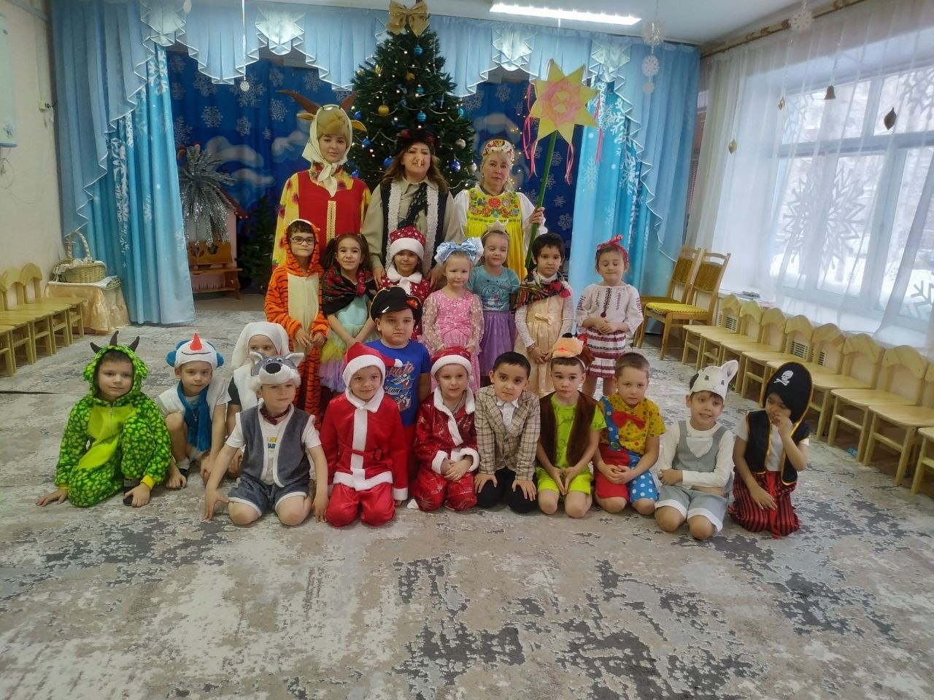
Я ногою топну,
И в ладоши хлопну!
Коровку заберу
К своему двору!
А коли угостишь,
Меня повеселишь,
То поколядую –
Счастья наколдую!

